Slide 1

BÁO CÁO ĐỒ ÁN CHUYÊN NGÀNH
Đề tài: Xây dựng ứng dụng phát hiện lửa trên thiết bị Jetson Nano
GVHD: TS. Lê Kim Hùng
SINH VIÊN THỰC HIỆN:
Vũ Hà Anh – 17520258
Trần Phan Thanh Danh - 17520327

Slide 2
NỘI DUNG BÁO CÁO
01
GIỚI THIỆU ĐỀ TÀI
02
CƠ SỞ LÝ THUYẾT
03
TRIỂN KHAI THỰC TẾ
04
KẾT QUẢ ĐẠT ĐƯỢC

Slide 3
GIỚI THIỆU ĐỀ TÀI

Slide 4
GIỚI THIỆU ĐỀ TÀI
Đề tài tập trung phát triển :
Xây dựng mô hình phát hiện lửa trên thiết bị Jetson Nano
Phát hiện vật thể trong thời gian thực qua Camera
Đánh giá hiệu năng giữa các mô hình
Triển khai ứng dụng lên ThingsBoard

Slide 5
CƠ SỞ LÝ THUYẾT

Slide 6
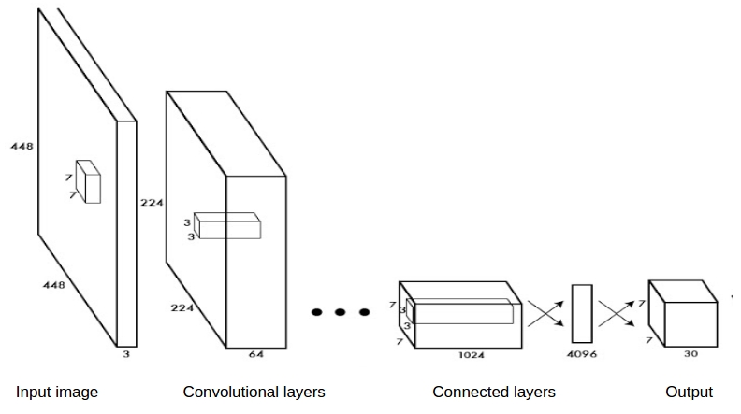
Kiến trúc Yolo
Là một mạng lưới kết hợp giữa 2
Convolutional layers và Connected layer
Với ảnh đầu vào là 448x448, mô
Hình sẽ tự động giảm 64 lần cho đến khi
Output còn 7x7
Ở các tầng cuối cùng, sẽ xác định
Được vị trí các vật thể, từ đó vẽ được
khung bounding box
Notes:
YOLO là một deep net kết hợp giữa convolutional layers và connected layers. Hình ảnh đầu vào sẽ được chỉnh lại kích thước phù hợp để đưa vào Convolutional layers. Tại Connected layers là một Feature map có kích thước 7 x 7 x 1024 sẽ được sử dụng làm Input cho các lớp có tác dụng dự đoán nhãn và tọa độ Bounding Box của vật thể.
YOLO sử dụng linear regression để dự đoán các thông tin ở mỗi ô vuông. Do đó, ở layer cuối cùng chúng ta sẽ không sử dụng bất kì hàm kích hoạt nào cả. Với ảnh đầu vào là 448x448, mô hình CNN có 6 tầng max pooling với size 2x2 sẽ giảm 64 lần kích thước ảnh xuống còn 7x7 ở output đầu ra. Đồng thời thay vì sử dụng tầng full connected ở các tầng cuối cùng, chúng ta có thể thay thế bằng tầng 1x1 conv với 13 feature maps để output shape dễ dàng cho ra 7x7x13.
Khi một hình ảnh được đưa vào để phát hiện vật thể, Yolo phân chia hình ảnh thành một mạng lưới có kích thước 7 x 7 ô (hay còn gọi là grid size= 7 x 7).
YOLO sẽ dự đoán xem trong mỗi ô xem liệu có vật thể mà điểm trung tâm rơi vào ô đó. Và dự đoán điểm trung tâm, kích thước của object đó và xác xuất object đó là object nào trong các objects cần xác định.
Mỗi ô này có trách nhiệm dự đoán 2 hộp (boxes_number=2) bao quanh. Mỗi 1 hộp mô tả hình chữ nhật bao quanh một object.
Giả sử ta đang huấn luyên YOLO nhận dạng 20_objects khác nhau. Sau khi qua các layers, image input sẽ được biến đổi thành 1 tensor kích thước 7x7x30.
Có nghĩa là mỗi ô sẽ có 30 tham số, tham số thứ nhất là xác xuất ô có chứa một vật thể, tham số 2,3,4,5 lần lượt là x center (vị trí trục hoành của tâm vật thể), y_center (vị trí trục tung của tâm vật thể), chiều rộng vật thể, chiều dài vật thể. Tương tự tham số 6,7,8,9,10 là của box thứ hai. Tham số thứ 11 là xác xuất object trong ô là object thứ nhất (trong 20 objects cần nhận dạng). Tương tự tham số 12 là xác xuất object trong ô là object thứ hai … cho đên tham số 30 là xác xuất object trong ô là object thứ 20.
Ta có thể hiểu đơn giản như sau:
Image input được resize thành 1 image 448x448x3 (image_dimension = 448x448 với số channels = 3, YOLO sử dụng hệ màu HSV)
Qua các layers, biến đổi image 448x448x3 thành 1 grid có kích thước 7x7 với số tham số cho mỗi ô trong grid là 30 (30 = 5 x boxes_number + number_of_objects)
Neural net có nhiệm vụ huấn luyện các trọng số của các layers để có được mô hình tốt cuối cùng.
Để nhận dạng một image mới, các bước 1,2 sẽ được thực hiện. Sau đó dựa vào các tham số trong grid 7x7x30 ta sẽ xác định được các box chứa object với xác xuất cao (các box đè lên nhau sẽ được loại bằng phương pháp NMS, chỉ giữ lại box có xác xuất cao nhất).

Slide 7
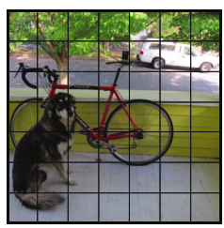
Nguyên lý hoạt động
Khi một hình ảnh được đưa vào để dự đoán,
Yolo sẽ chia hình ảnh thành một mạng lưới có kích thước 7 x 7 ô
Yolo sẽ dự đoán xem liệu vật thể nằm ở vị trí nào, sau đó so sánh với dữ liệu đã được huấn luyện rồi vẽ các khung bounding box bao quanh
Các thông số Yolo quan tâm: vị trí trục tung, trục hoành của tâm vật thể, chiều dài, chiều cao
Notes:
Khi một hình ảnh được đưa vào để phát hiện vật thể, Yolo phân chia hình ảnh thành một mạng lưới có kích thước 7 x 7 ô (hay còn gọi là grid size= 7 x 7).
YOLO sẽ dự đoán xem trong mỗi ô xem liệu có vật thể mà điểm trung tâm rơi vào ô đó. Và dự đoán điểm trung tâm, kích thước của object đó và xác xuất object đó là object nào trong các objects cần xác định.
Mỗi ô này có trách nhiệm dự đoán 2 hộp (boxes_number=2) bao quanh. Mỗi 1 hộp mô tả hình chữ nhật bao quanh một object.
Giả sử ta đang huấn luyên YOLO nhận dạng 20_objects khác nhau. Sau khi qua các layers, image input sẽ được biến đổi thành 1 tensor kích thước 7x7x30.
Có nghĩa là mỗi ô sẽ có 30 tham số, tham số thứ nhất là xác xuất ô có chứa một vật thể, tham số 2,3,4,5 lần lượt là x center (vị trí trục hoành của tâm vật thể), y_center (vị trí trục tung của tâm vật thể), chiều rộng vật thể, chiều dài vật thể. Tương tự tham số 6,7,8,9,10 là của box thứ hai. Tham số thứ 11 là xác xuất object trong ô là object thứ nhất (trong 20 objects cần nhận dạng). Tương tự tham số 12 là xác xuất object trong ô là object thứ hai … cho đên tham số 30 là xác xuất object trong ô là object thứ 20.
Ta có thể hiểu đơn giản như sau:
Image input được resize thành 1 image 448x448x3 (image_dimension = 448x448 với số channels = 3, YOLO sử dụng hệ màu HSV)
Qua các layers, biến đổi image 448x448x3 thành 1 grid có kích thước 7x7 với số tham số cho mỗi ô trong grid là 30 (30 = 5 x boxes_number + number_of_objects)
Neural net có nhiệm vụ huấn luyện các trọng số của các layers để có được mô hình tốt cuối cùng.
Để nhận dạng một image mới, các bước 1,2 sẽ được thực hiện. Sau đó dựa vào các tham số trong grid 7x7x30 ta sẽ xác định được các box chứa object với xác xuất cao (các box đè lên nhau sẽ được loại bằng phương pháp NMS, chỉ giữ lại box có xác xuất cao nhất).

Slide 8
TRIỂN KHAI THỰC TẾ

Slide 9
QÚA TRÌNH THỰC HIỆN
Triển khai trên thiết bị JetSon Nano
Triển khai ứng dụng và đưa lên Web Server
Tối ưu hóa mô hình
Xây dựng mô hình
Chuyển mô hình về định dạng TFlite
Triên khai mô hình trên Laptop để kiểm thử
Huấn luyện mô hình
Chuẩn bị dữ liệu đầu vào và huấn luyện mô hình

Slide 10
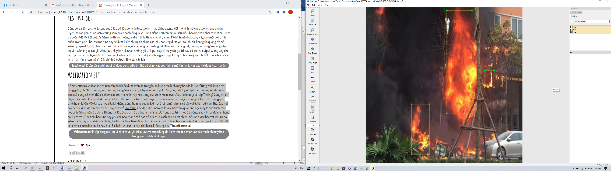
Phần mềm gán nhãn dữ liệu

Slide 11
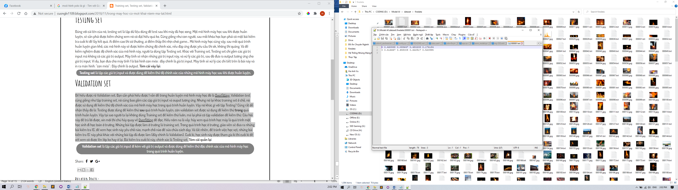
Định dạng gắn nhãn dữ liệu

Slide 12
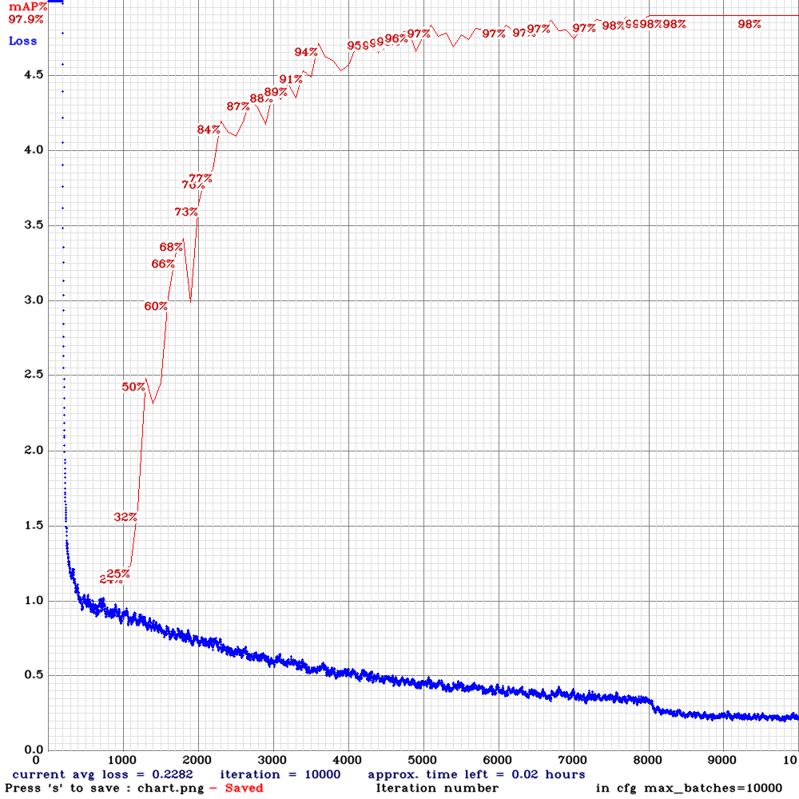
Kết quả huấn luyện mô hình

Slide 13
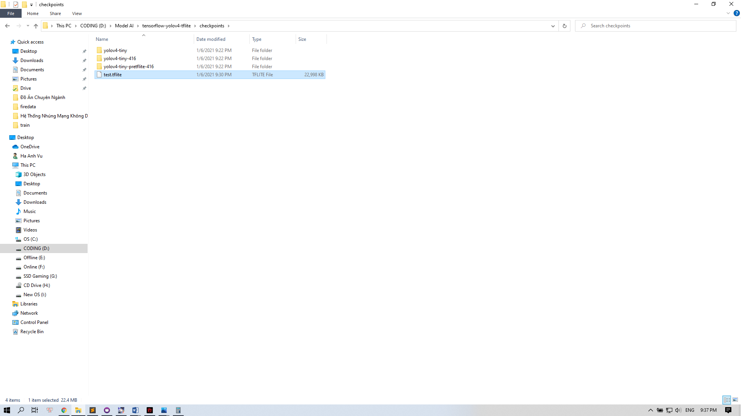
Kết quả sau khi tối ưu

Slide 14
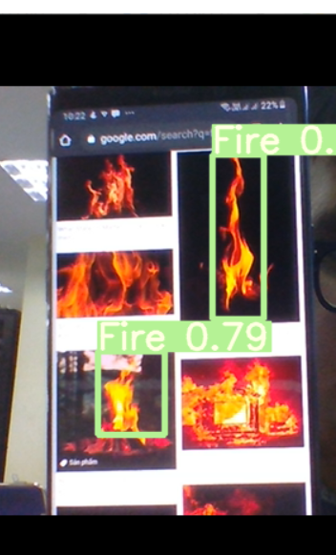
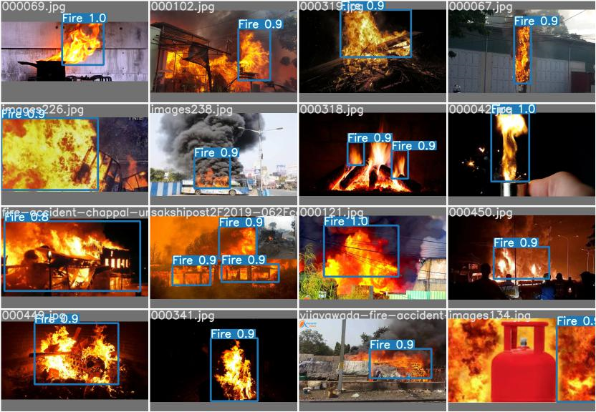
Kiểm thử kết quả

Slide 15
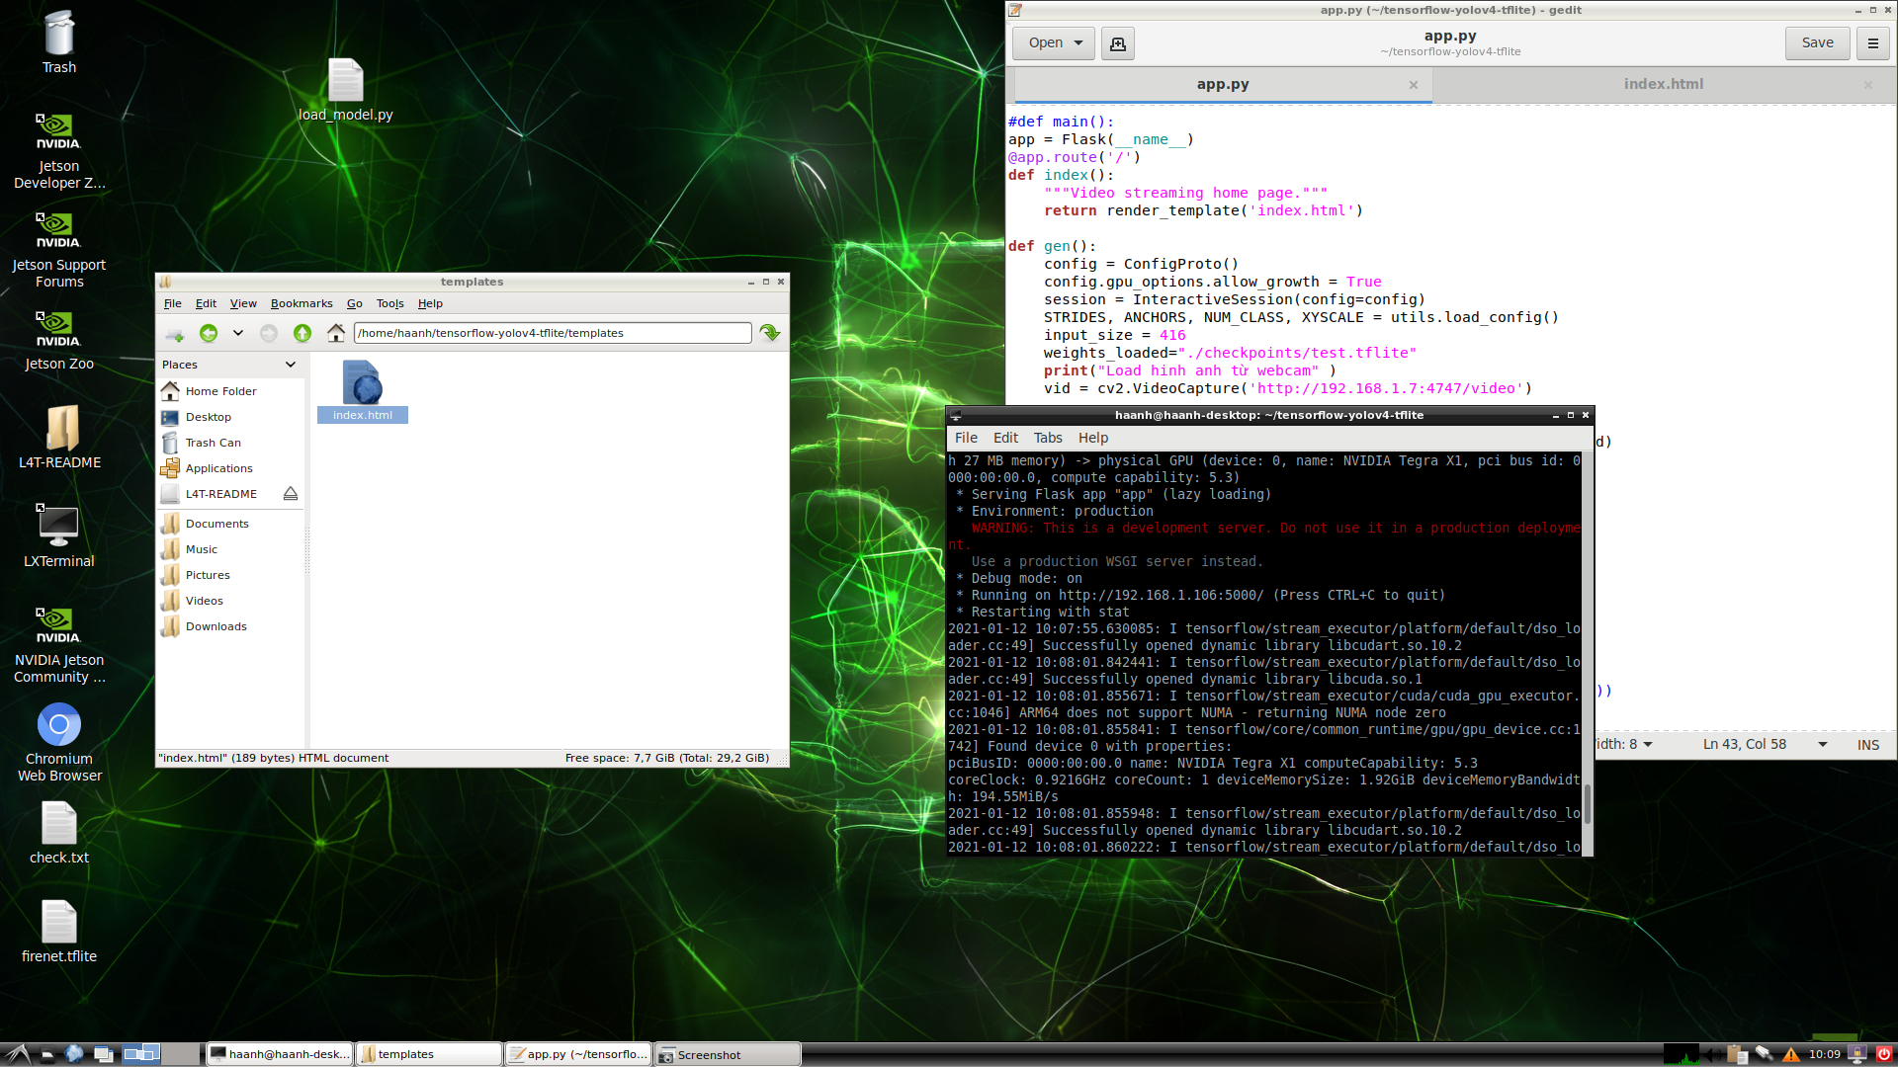
Triển khai ứng dụng trên Jetson Nano
Notes:
Địa chỉ được đẩy lên là 192.168.1.106:5000

Slide 16
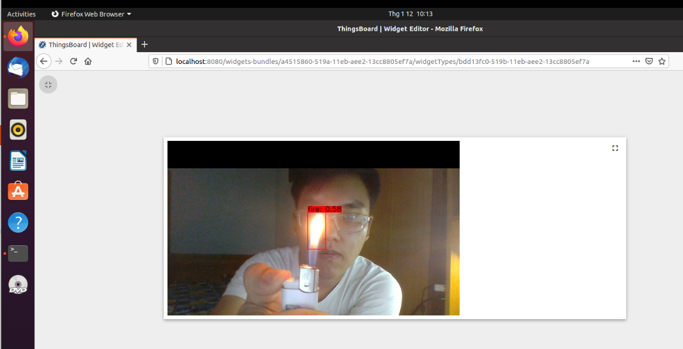
Kết quả nhận được từ ThingsBoard
Notes:
Địa chỉ được đẩy lên là 192.168.1.106:5000

Slide 17
KẾT QUẢ ĐẠT ĐƯỢC

Slide 18
02
BẢNG SO SÁNH CÁC THÔNG SỐ
MÔ HÌNH KHI CHẠY TRÊN LAPTOP
 | CPU | GPU | RAM | FPS | Độ chính xác | Độ mất mát
YoloV3 | 22.10% | 9% | 1961.5 MB | 11.5 | 80% | 3.16%
YoloV4 | 21.70% | 10% | 1961.5 MB | 12.5 | 88% | 2.90%
Yolo v5 | 5% | 15% | 1857 MB | 30 | 95% | 2%
02
03

Slide 19
02
BẢNG SO SÁNH CÁC THÔNG SỐ
MÔ HÌNH KHI CHẠY TRÊN JETSON
NANO
 | CPU | GPU | RAM | FPS | Độ chính xác | Độ mất mát
Yolov3-tiny | 96% | 84% | 1.41Gb | 6 | 77% | 1.50%
Yolov4-tiny | 88% | 64% | 1,65Gb | 6.5 | 84% | 2.20%
Darknet Conv | 85% | 79% | 1,52Gb | 7 | 98% | 2.50%
Tflite | 90% | 0% | 1,8Gb | 7.5 | 98% | 2.50%
02
03

Slide 20
Kết quả và đánh giá
Nắm bắt kỹ thuật xử lý hình ảnh và ứng dụng vào xây dựng mô hình phát hiện lửa
Nâng cao khả
Năng tự học và nghiên cứu
Tiếp cận được với
các thiết bị iot,
Có định hướng
phát triển đề tài

Slide 21
Cảm ơn thầy cô đã lắng nghe ^^

